Slide 1
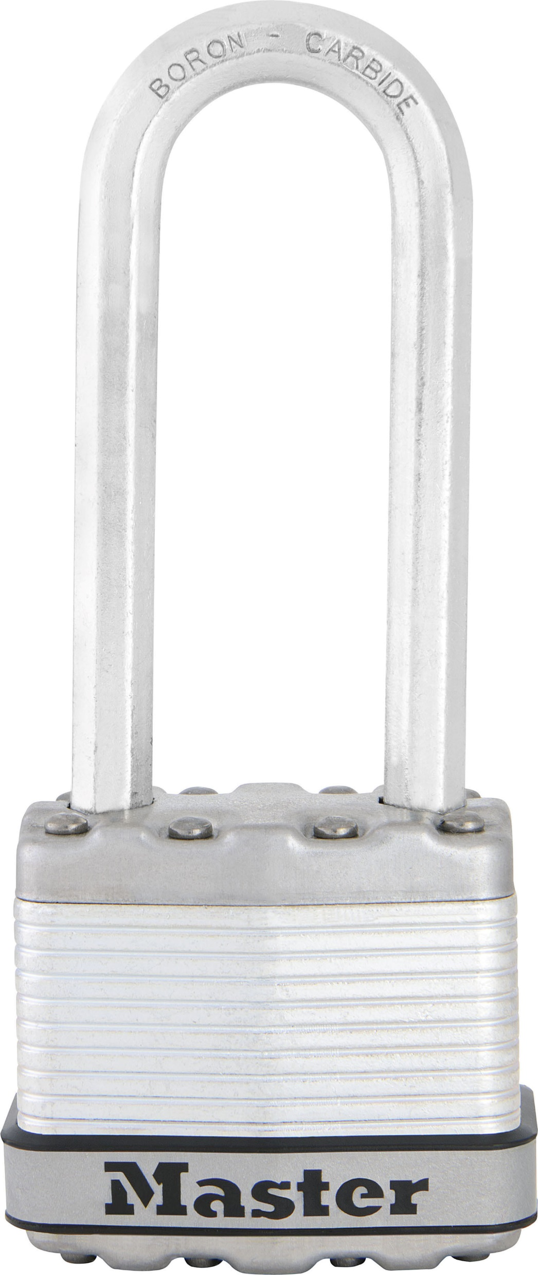
M1EURDLJ – Cadenas Excell 45mm en acier laminé avec clé
Idéal pour sécuriser garages, barrières, unités de rangement…
Corps en acier laminé, 45mm
  Haute sécurité, très résistant aux chocs et au martelage
Protection extérieure en acier inoxydable et zinc
  Meilleure résistance aux intempéries
Anse octogonale brevetée en alliage de bore – hauteur 64mm, diamètre 8mm
  Résistance maximale au coupe-boulon
Double verrouillage à billes
  Résistance maximale à la traction et à l’effet de levier
Cylindre à 4 goupilles
  Meilleure résistance au crochetage
Garantie à vie limitée
Référence | M1EURDLJ
Code EAN | 3520190929860
Conditionnement | 4 / 24
Prix Tarif HT | €

